Slide 1







Google App Engine (GAE) – 使用Python 單元01: Hello, Google App Engine - Python
Wei-Tsung Su (蘇維宗)
ellington.su@gmail.com
au4451@au.edu.tw
11/19/2015 (Ver. 1.2)

Slide 2
版本記錄
Date | Ver. | Authors | Description
11/19/2015 | 1.2 | 蘇維宗 | 中文版

Slide 3
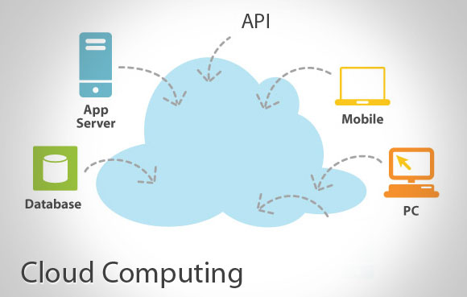
為什麼要使用GAE?
如果想要架設一個網站需要準備哪些東西?
如果有一天網站使用者突然暴增，該怎麼辦?

Slide 4
雲端運算服務模式
軟體即服務(Software as a Service - SaaS)
使用架設在雲端運算資料中心上執行的軟體服務
例如，Google Docs、GMail、SalesForce.com等
平台即服務(Platform as a Service - PaaS)
開發在雲端運算資料中心上執行的軟體服務
例如，Amazon Elastic Beanstalk、Microsoft Azure、IBM Bluemix、RedHat OpenShift、VMWare Pivotal CF、Engine Yard、Google App Engine、Heroku
架構即服務(Infrastructure as a Service - IaaS)
在雲端運算資料中心上打造虛擬主機
例如，Amazon AWS、Microsoft Azure、Google Compute Engine、Rackspace、IBM SmartCloud Enterprise

Slide 5
Google雲端運算解決方案
Google Cloud Platform (GCP)提供各種雲端運算服務，其中
App Engine提供PaaS服務
Compute Engine提供IaaS服務
Container Engine允許Docker容器(輕量化虛擬技術)在GCP上執行
其他服務，包含
資料儲存：Cloud SQL、Cloud Storage、Blob、或Cloud Datastore等
資料處理：BigQuery、或Hadoop等
GAE支援的程式語言
Python、Java、PHP、與GO
注意!!! 不同的程式語言可能提供不同的功能。

Slide 6
使用GAE的優缺點
優點
很容易將開發的網站部屬到網際網路上
可以直接整合Google其他雲端服務(透過API)
免費的容量(https://developers.google.com/appengine/docs/quotas)
Code & Static Data Store (1GB free)
Google Cloud Storage (5GB free)
Blobstore Stored Data (5GB free)
API access (which depends on different Google API)
...
缺點
系統搬移不容易(尤其是使用到Google特有服務)

Slide 7
如何使用?
準備一個Google帳號 :)
閱讀相關文件
https://developers.google.com/appengine/
使用開發者控制台
https://console.developers.google.com
本地開發：下載軟體開發套件(SDK)
https://developers.google.com/appengine/downloads
*雲端開發：使用Google Cloud Shell
Start Your Engine
3, 2, 1

Slide 8
設定開發環境
安裝Python 2.7.x
https://www.python.org/download/releases/2.7.8/
安裝App Engine SDK for Python
https://developers.google.com/appengine/downloads
例如，假設安裝在google_appengine/目錄底下
安裝Git (如果需要版本管理)
http://git-scm.com/downloads

Slide 9
GAE for Python的運作方式
Python網頁應用程式是透過Web Server Gateway Interface (WSGI)協定與App Engine網站伺服器連結。
GAE支援多種相容WSGI的網頁應用程式開發架構，例如
webapp2 (預設使用)
Django
CherryPy
Pylons
web.py
web2py
Notes:
TODO: What’s different of selecting different frameworks?

Slide 10
專案結構
設定檔
檔名：app.yaml (念：壓謀!)
目的
專案設定
路由(routing)設定 – 將URL對應到模組(modules)
參考資料
https://developers.google.com/appengine/docs/python/config/appconfig
模組檔(modules)
檔名：xxx.py (例如，helloworld.py)
目的
動態網頁程式設計
參考吃資料(webapp2)
http://webapp-improved.appspot.com/

Slide 11
GAE for Python
EX01 – Hello World

Slide 12
EX01_HelloWorld
練習描述
在這個練習中，你將會學習到Google App Engine – Python的基本程式設計模式。
程式功能
在網頁上顯示文字(例如，Hello, Google App Engine – Python)
專案結構
設定檔
EX01_HelloWorld/app.yaml
模組檔
EX01_HelloWorld/helloworld.py

Slide 13
設定檔：app.yaml
1 application: your-app-id 2 version: 1 3 runtime: python27 4 api_version: 1
5 threadsafe: false 6 7 handlers: 8 - url: /.* 9 script: helloworld.app
程式解釋
第1行：應用程式將會被部屬到GCP上專案的ID
第2行：應用程式的版本(Google會在GCP尚保留每一個版本的副本)
第3行：宣告使用python2.7 (目前只支援python 2.7)
第4行：宣告使用第1版SDK (目前只有第1版)
第5行：是否允許同時送出要求
第8-9行：將URL(/.*)對應到helloworld.py

Slide 14
模組：helloworld.py
1 import webapp2 2 3 class MainPage(webapp2.RequestHandler): 4 def get(self): 5 self.response.headers['Content-Type'] = 'text/html' 6 self.response.write('Hello, Google App Engine')
7 8 app = webapp2.WSGIApplication([ 9 ('/', MainPage), 10 ], debug=True)
程式解釋
第1行：匯入webapp2模組
第3行：宣告MainPage類別是用來處理HTTP要求
第4行：實作get()方法處理HTTP GET要求
第5行：設定HTTP回覆標頭(Content-Type: text/html代表回覆內容是文字或HTML)
第6行：寫入HTTP回覆內容
第9行：將URL(/)對應到MainPage類別
第10行：程式錯誤時是否會在瀏覽器顯示詳細資料。基於安全考量，當網頁應用程式上線時應該設定為False。

Slide 15
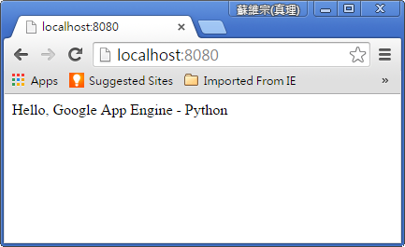
在本地端測試網頁程式
透過下面指令在本地端執行網頁程式
#google_appengine/dev_appserver.py EX01_HelloWorld
透過下面網址檢視網頁程式
http://localhost:8080
透過下面網址管理網頁程式
http://localhost:8000

Slide 16
將網頁程式部屬到GCP
第1步：在開發者控制台產生專案
https://console.developers.google.com
取得專案的ID(例如，your-app-id)
當專案部屬到GCP後可以透過下面的URL存取
http://your-app-id.appspot.com
第2步：確定設定檔(app.yaml)的設定
application: your-app-id
第3步：部屬專案到GCP
# google_appengine/appcfg.py update [專案目錄]
例如
# google_appengine/appcfg.py update EX01_HelloWorld
開啟瀏覽器輸入URL - http://your-app-id.appspot.com

Slide 17
練習一
請將URL(/.*)對應到下列網頁 <!DOCTYPE html> <html> <body> <a href=http://www.nksh.tp.edu.tw/>南港高中</a> <a href=http://www.au.edu.tw/>真理大學</a> </body> </html>

Slide 18
練習二
將請將URL(/AU)對應到下列網頁 <!DOCTYPE html> <html> <body> <h>真理大學</h> <a href=http://www.nksh.tp.edu.tw/>連結到南港高中</a> </body> </html>
將請將URL(/NKSH)對應到下列網頁 <!DOCTYPE html> <html> <body> <h>南港高中</h> <a href=http://www.au.edu.tw/>真理大學</a> </body> </html>

Slide 19
Q&A
如何取得本課程的講義與原始碼?
git clone https://github.com/ellingtonsu/GAE_Python_Course

